Slide 1
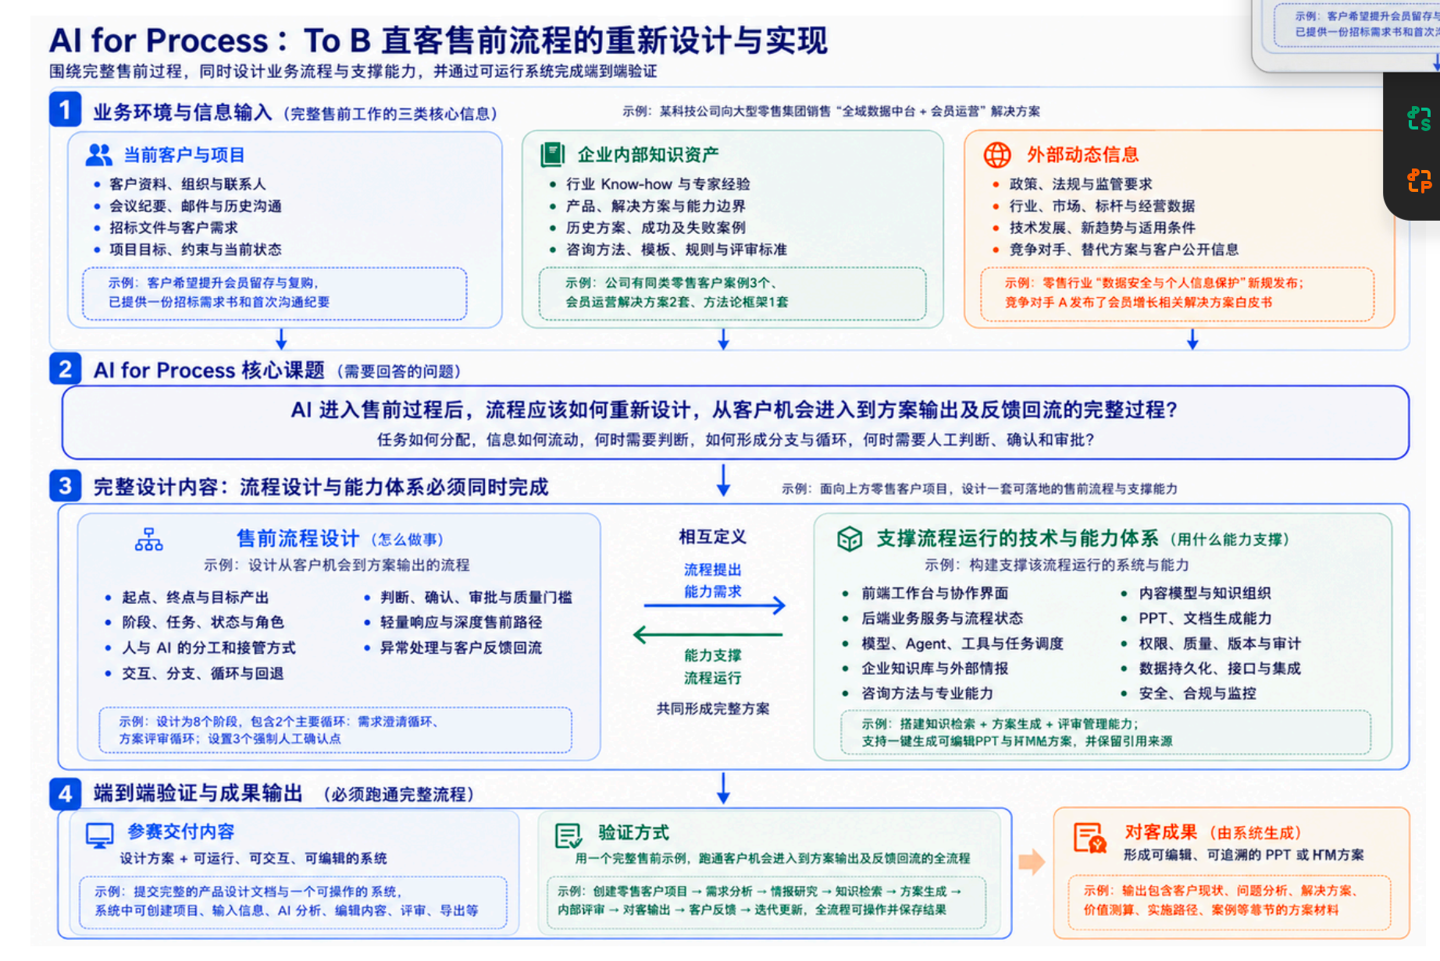
内部知识管理系统
用户需求与进展状态管理
方案生成系统
飞书客户+前端工作台
成果展示
内部的skill （能迭代）

Slide 2
各个系统完成优先级
T0: 内部知识系统（针对以前解决过的客户需求，管理 Part 1 提到的数据，要支持内部员工和AI 查看）（zyk） ， 方案生成系统（dpf）
T1:用户需求分析(dpf） 与 进展状态管理 （主要是给内部员工看，专门给客户做一个展示端）（wqt） 飞书客户 + 前端工作台（wqt）
T2:内部的skill（zyk 收集） wqt 做 迭代
T3:成果展示（dpf）

Slide 3
各个系统完成优先级
T0: 内部知识系统 ， 方案生成系统
T1:用户需求与进展状态管理 飞书客户+前端工作台
T2:内部的skill （能迭代）
T3:成果展示

Slide 4
